Slide 1
OpenCL - является открытым стандартом программирования задач на языках программирования C и C++, связанных с параллельными вычислениями на различных графических и центральных процессорах; стандарт поддерживается некоммерческим консорциумом Khronos Group.
OpenCL - фреймворк для написания компьютерных программ, связанных с параллельными вычислениями на различных графических и центральных процессорах. В фреймворк OpenCL входят язык программирования, который базируется на стандарте C99, и интерфейс программирования приложений (англ. API). OpenCL обеспечивает параллелизм на уровне инструкций и на уровне данных и является реализацией техники GPGPU.
Ключевыми отличиями используемого языка от C99 являются:
отсутствие поддержки указателей на функции, рекурсии, битовых полей, массивов переменной длины, стандартных заголовочных файлов;
отсутствие поддержки динамического выделения памяти: функций malloc(), calloc(), realloc(), free();
расширения языка для параллелизма: векторные типы, синхронизация, функции для work - items / work – groups;
квалификаторы типов памяти: __global, __local, __constant, __private;
иной набор встроенных функций.

Slide 2
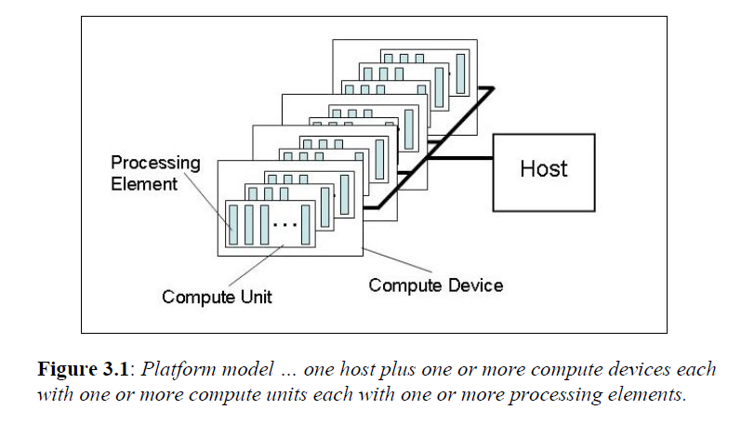
host
device
kernels — функции, помеченные специальным ключевым словом __kernel и являющиеся
точкой входа в исполняемый на устройствах код.
Программная модель OpenCL-приложения — SIMD (Single Instruction Multiple Data)
или SIMT (Single Instruction Multiple Threads): код ядра может быть исполнен одновре-
менно на многих вычислительных единицах, каждая из которых работает со .своими.
данными.

Slide 3
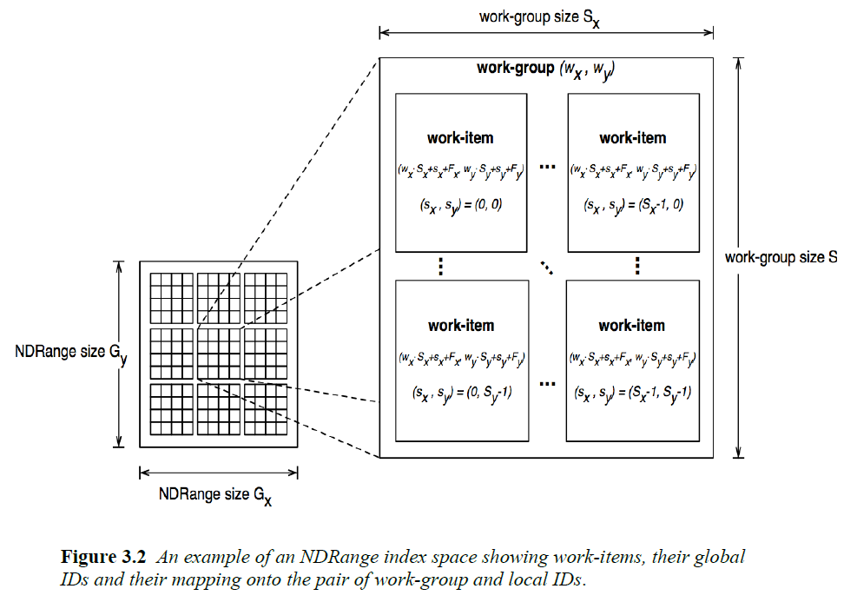
Каждая исполняемая копия кода ядра именуется work-item. (local ID и global ID)
work-group

Slide 4
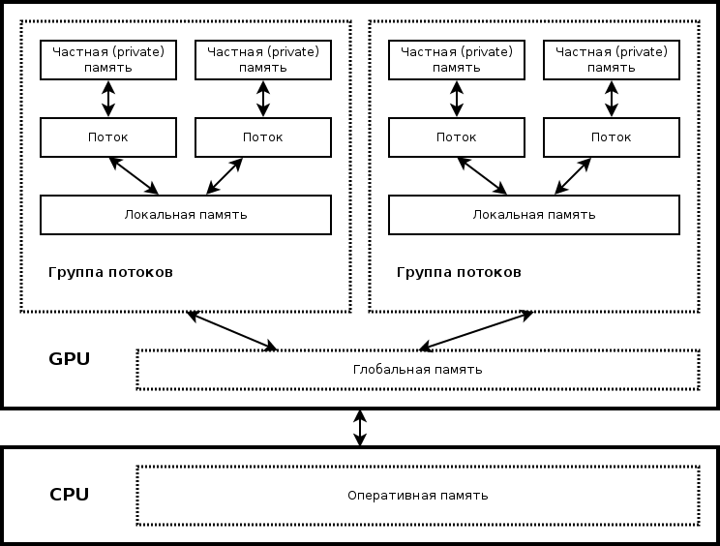
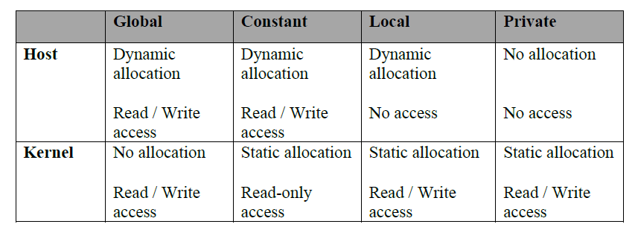

Slide 5
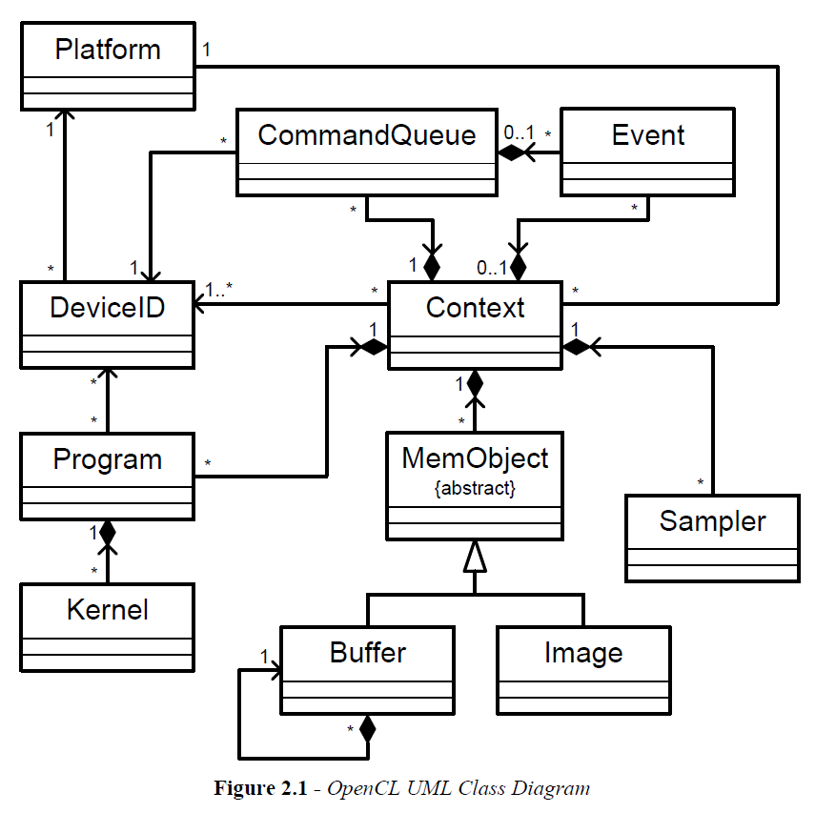

Slide 6

amd opencl sdk, nvidia opencl sdk, intel opencl sdk
Мои документы\ATI Stream\samples\opencl\cl\app
File → New Project → Visual c++ → CLR → CLR console application. В свойствах проекта «Property Pages» в Configuration Properties → C/C++, в строке Additional Include Directories необходимо указать полный путь до каталога с содержимым CL\cl.h.
Если путь указан как переменная окружения, то допускается следующее содержимое данной строки, например «$(AMDAPPSDKROOT)/include».
По аналогии в Configuration Properties → Linker встроке Additional Library Directories добавить полный путь к \lib\x86 или $(AMDAPPSDKROOT)\lib\x86.
В пункте Configuration Properties → Linker встроке Additional Dependencies указать OpenCL.lib. Настройка проекта на этом считается законченной.

Slide 7
#include<CL/cl.h>
HOST
Выбор платформы
cl_uint numPlatforms;
cl_platform_id platform = NULL;
cl_int status = clGetPlatformIDs(0, NULL, &numPlatforms);
#define CL_SUCCESS 0
if (status != CL_SUCCESS)
{
//Обрабатываем ошибку
}
cl_platform_id* platforms = (cl_platform_id* )malloc(numPlatforms* sizeof(cl_platform_id));
status = clGetPlatformIDs(numPlatforms, platforms, NULL);
platform = platforms[0];
free(platforms);

Slide 8
Выбор устройства
cl_uint numDevices = 0;
cl_device_id *devices;
status = clGetDeviceIDs(platform, CL_DEVICE_TYPE_GPU, 0, NULL,&numDevices);
devices = (cl_device_id*)malloc(numDevices * sizeof(cl_device_id));
status = clGetDeviceIDs(platform, CL_DEVICE_TYPE_GPU, numDevices, devices, NULL);
CL_DEVICE_TYPE_CPU (для устройств CPU),
CL_DEVICE_TYPE_ACCELERATOR (для ускорителей),
CL_DEVICE_TYPE_CUSTOM (другие типы устройств),
CL_DEVICE_TYPE_ALL (все доступные устройства)
Char openclVersion[1024];
status = clGetDeviceInfo(devices, CL_DEVICE_OPENCL_C_VERSION, sizeof(openclVersion),
openclVersion, 0);
5.6.7 Program Object Queries

Slide 9
Контекст, очередь, код программы
context = clCreateContext(NULL,1, devices,NULL,NULL,NULL);
commandQueue = clCreateCommandQueue(context, devices[0], 0, NULL);
constchar *filename = "HelloWorld_Kernel.cl";
stringsourceStr;
status = convertToString(filename, sourceStr);
constchar *source = sourceStr.c_str();
size_tsourceSize[] = {strlen(source)};
cl_program program = clCreateProgramWithSource(context, 1, &source, sourceSize, NULL);
/*Step 6: Build program. */
status=clBuildProgram(program, 1,devices,NULL,NULL,NULL);
__kernel void helloworld(__global char* in, __global char* out)
{
intnum = get_global_id(0);
out[num] = in[num] + 1;
}
status=clBuildProgram(program, 1,devices,NULL,NULL,NULL);

Slide 10
Входные и выходные данные и Kernel
const char* input = "GdkknVnqkc";
size_tstrlength = strlen(input);
char *output = (char*) malloc(strlength + 1
cl_meminputBuffer = clCreateBuffer(context, CL_MEM_READ_ONLY|CL_MEM_COPY_HOST_PTR,
(strlength + 1) * sizeof(char),(void *) input, NULL);
cl_memoutputBuffer = clCreateBuffer(context, CL_MEM_WRITE_ONLY ,
(strlength + 1) * sizeof(char), NULL, NULL);
cl_kernel kernel = clCreateKernel(program,"helloworld", NULL);
status = clSetKernelArg(kernel, 0, sizeof(cl_mem), (void *)&inputBuffer);
status = clSetKernelArg(kernel, 1, sizeof(cl_mem), (void *)&outputBuffer);

Slide 11
Выполнение
size_tglobal_work_size[1] = {strlength};
status = clEnqueueNDRangeKernel(commandQueue, kernel, 1, NULL, global_work_size,
NULL, 0, NULL, NULL);
status = clEnqueueReadBuffer(commandQueue, outputBuffer, CL_TRUE, 0,
strlength * sizeof(char), output, 0, NULL, NULL);
status = clReleaseKernel(kernel);//*Release kernel.
status = clReleaseProgram(program); //Release the program object.
status = clReleaseMemObject(inputBuffer);//Release mem object.
status = clReleaseMemObject(outputBuffer);
status = clReleaseCommandQueue(commandQueue);//Release Command queue.
status = clReleaseContext(context);//Release context.
if (output != NULL)
{
free(output);
output = NULL;
}
if (devices != NULL)
{
free(devices);
devices = NULL;
}

Slide 12
CL_MEM_READ_WRITE
на первом шаге
status = clSetKernelArg(kernel, 0, sizeof(cl_mem), (void *)&inputBuffer);
status = clSetKernelArg(kernel, 1, sizeof(cl_mem), (void *)&outputBuffer);
на втором
status = clSetKernelArg(kernel, 0, sizeof(cl_mem), (void *)&outputBuffer);
status = clSetKernelArg(kernel, 1, sizeof(cl_mem), (void *)&inputBuffer);
и т.д. далее циклически повторяя.

Slide 13
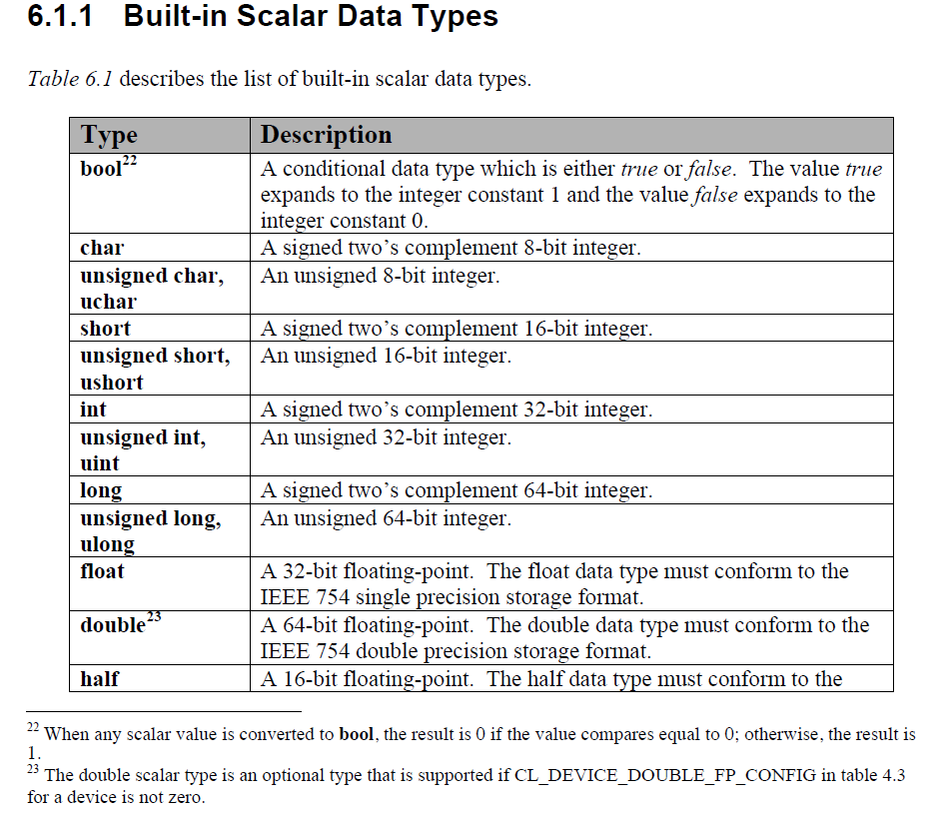
Векторные инструкции

Slide 14
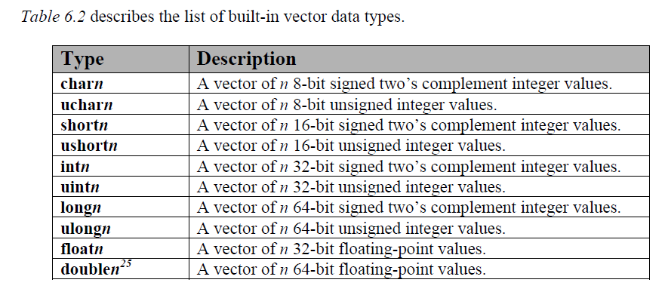
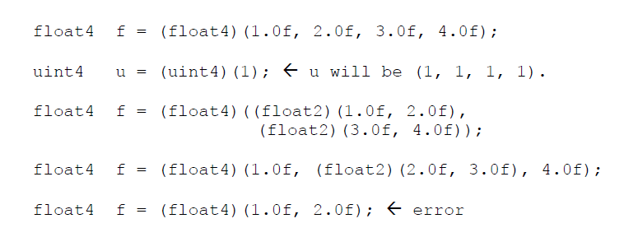

Slide 15
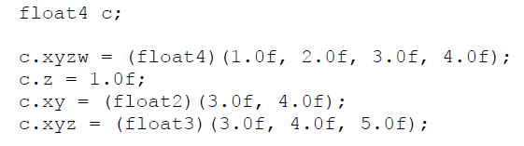
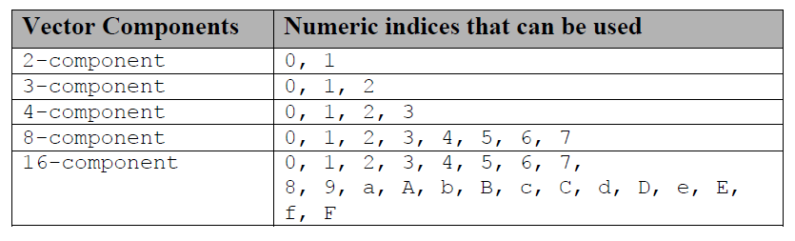



При работе с векторными данными можно использовать суффиксы для выделения необходимых частей вектора, таких как .lo, .even, .hi, .odd.
float4 vf;
float2 low = vf.lo; // возврашается vf.xy
float2 high = vf.hi; // возврашается vf.zw
float2 even = vf.even; // возврашается vf.xz
float2 odd = vf.odd; // возврашается vf.yw

Slide 16
Приведения к типу (TypeCasts), пример, как передать содержимое Float в Int:
float f = 1.0f;
int i = (int)f;
Данное действие допустимо только для скалярных данных, для вектора подобные действия не разрешены, например:
int4 i;
uint4 u = (uint4) i; // ОШИБКА!!!
Для вектроных данных каждая компонента должна быть обработана как скалярная
float f = 1.0f;
float4 va = (float4)f;
// va будет содержать float4 vector с элементами (f, f, f, f).
Или так:
uchar u = 0xFF;
float4 vb = (float4)u;
Типы можно конвертировать один в другой с помощью команды convert_destType(sourceType), примеры применения:
uchar4 u;
int4 c = convert_int4(u);
float f;
int i = convert_int(f);
Полная форма команды для скалярных еременных:
destType convert_destType<_sat><_roundingMode> (sourceType),
для векторных (количество компонент n)
destTypen convert_destTypen<_sat><_roundingMode> (sourceTypen)
_sat - учитывающий поведения при переполнении и насыщении значения, более подробно в OpenCl-1.2.pdf стр. 210.
_roundingMode - задает способ округления
_rte Округление до ближайшего четного
_rtz Округление до 0
_rtp Округление к положительной бесконечности
_rtn Округление к отрицательной бесконечности
по умолчанию установлено значение _rtz

Slide 17
gentype cbrt (gentype) – Кубический корень,
gentype fabs (gentype) – Модуль для чисел с плавающей точкой,
gentype floor (gentype) – округление в режиме отрицательной бесконечности,
gentype fmax (gentype x, gentype y) – максимум,
gentype fmin (gentype x, gentype y) – минимум,
gentype fmod (gentype x, gentype y) – возврашает x – y * trunc (x/y),
gentype mad (gentype a, gentype b, gentype c) – a*b+с,
gentype round (gentype x) – округление
gentype sqrt (gentype) – квадратный корень.
ugentype abs (gentype x) – возвращает | x |.
ugentype abs_diff (gentype x, gentype y) – | x – y |
gentype sign (gentype x) – знак числа
gentype degrees (gentype radians) – (180 / π) *
gentype max (gentype x, gentype y) – максимум
gentype min (gentype x, gentype y) – минимум
Константы одинарной точности
M_E_F – значение e
M_LOG2E_F – значение log2e
M_LOG10E_F – значение log10e
M_LN2_F – значение loge2
M_LN10_F – значение loge10
M_PI_F – значение π
M_PI_2_F – значение π / 2
M_PI_4_F – значение π / 4
M_1_PI_F – значение 1 / π
M_2_PI_F – значение 2 / π
M_2_SQRTPI_F – значение 2 / √π
M_SQRT2_F – значение √2
M_SQRT1_2_F – значение 1 / √2

Slide 18
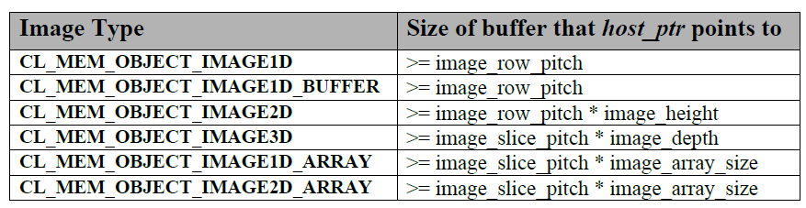
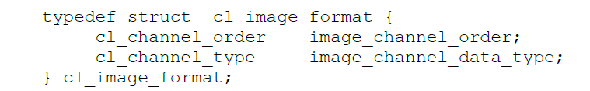
Sampler

Slide 19
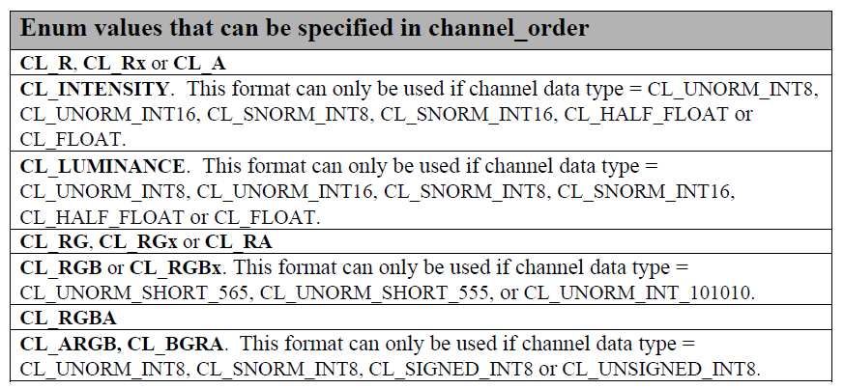

Slide 20
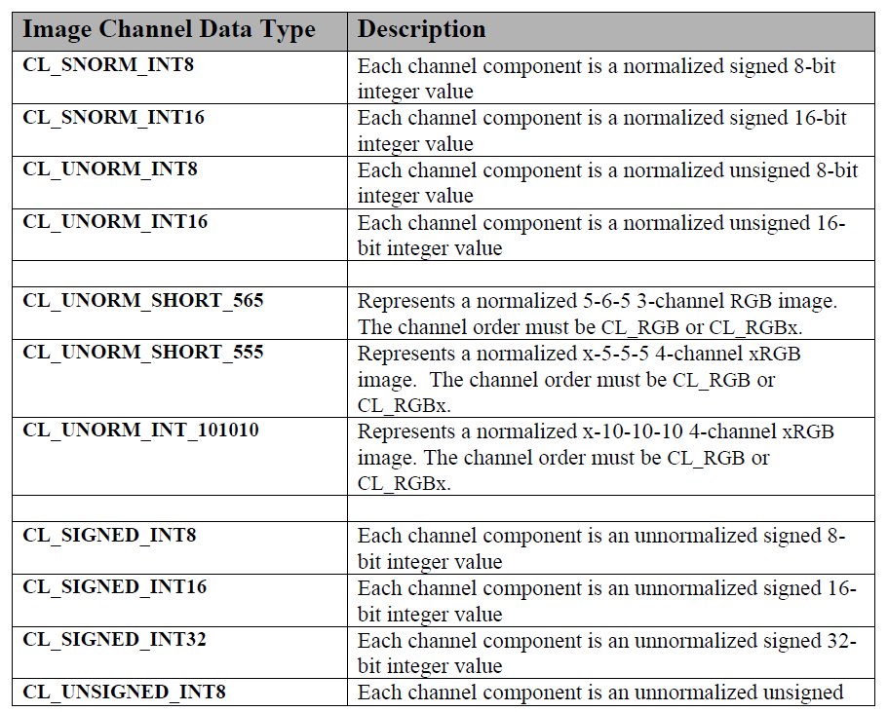
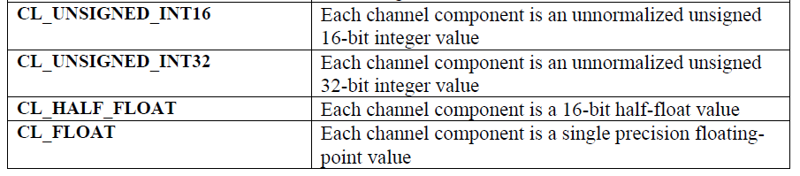

Slide 21
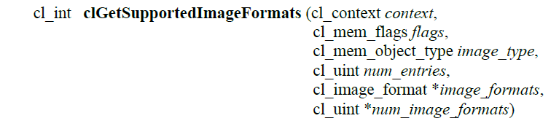
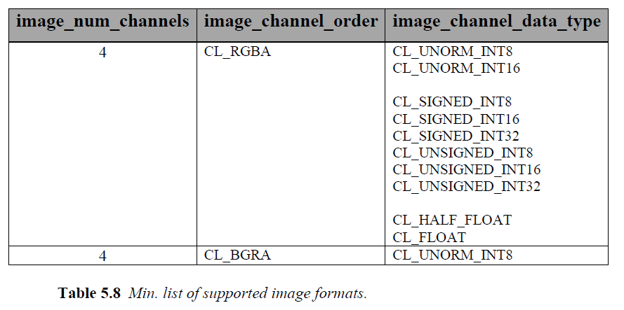

Slide 22
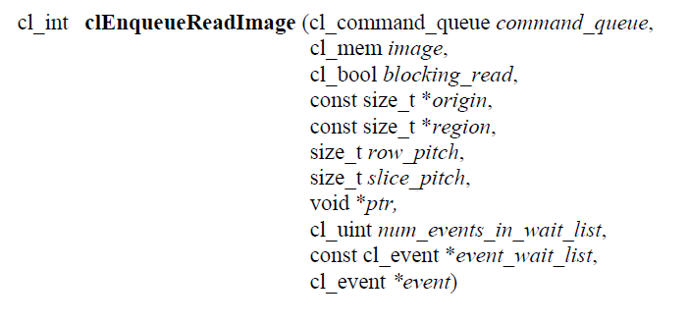
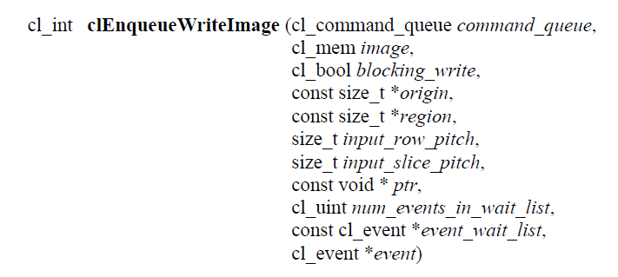

Slide 23

__constant sampler_t sampler = CLK_NORMALIZED_COORDS_FALSE |
CLK_ADDRESS_CLAMP | CLK_FILTER_NEAREST;
__kernel void main(read_only image2d_t src_image,
write_only image2d_t dst_image)
{
uint x = get_global_id(0);
uint y = get_global_id(1);
uint width = get_global_size(0);
uint height = get_global_size(1);
}
__constant sampler_t sampler – объявляет объект типа sampler_t , для возможности чтения и записи пикселей изображения,
CLK_NORMALIZED_COORDS_FALSE – константа указывает, что применяется не нормализованная система координат,
т.е. значение координат находится в диапазоне [0 .. W-1, 0..H-1],
- CLK_ADDRESS_CLAMP, указывает возвращаемые значения при обращении за границы массива

